Slide 1
Artiklivaramu tutvustus
Raivo Alla
Riigiportaali osakonna tootejuht
10.03.2020

Slide 2
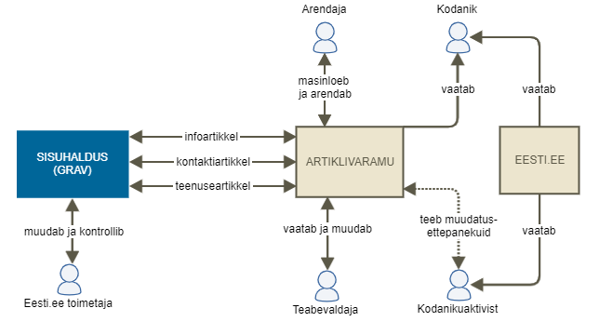
Mis on Artiklivaramu?
Põhiidee: teabevaldajatest kasutajad saavad ettenähtud töövoo alusel muudatusi ühtses kohas teha
Võimalikke osapooli rohkem:

Slide 3
Mis on Artiklivaramu?
RIA on loonud POCi, mis pakub teabevaldajatele ja teenuse omanikele liidest sisuartikli lisamiseks ja haldamiseks: infoartiklid, kontaktiartiklid, teenuseartiklid,…
Tehniliselt GitLab-i arhitektuuril realiseeritav platvorm, mis talletab sisutootmisvahendist publitseeritud artikleid
Kokkuvõtvalt: artiklivaramu oleks avalikult ligipääsetav "ühtse tõe allikas“; teabevaldajate teavet hoitakse kvaliteetsena ja ajakohasena

Slide 4
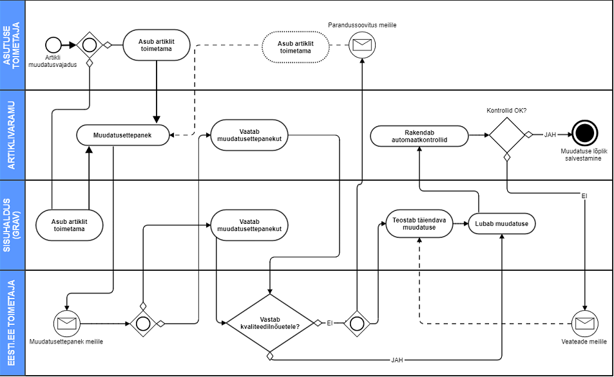
Artikli muutmise äriprotsess

Slide 6
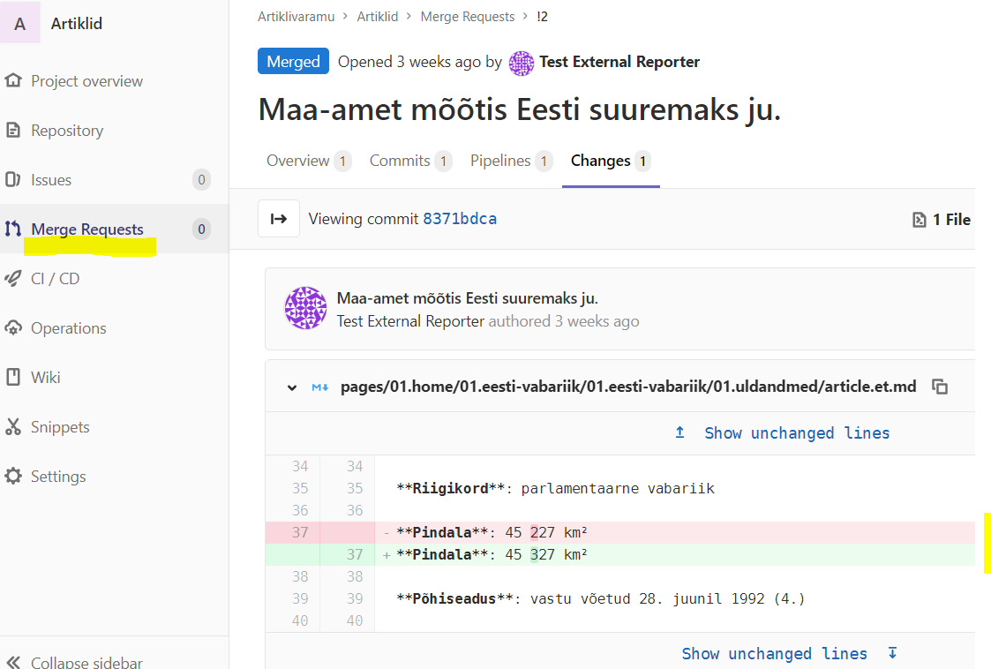
Muudatusettepanek artiklivaramus

Slide 7
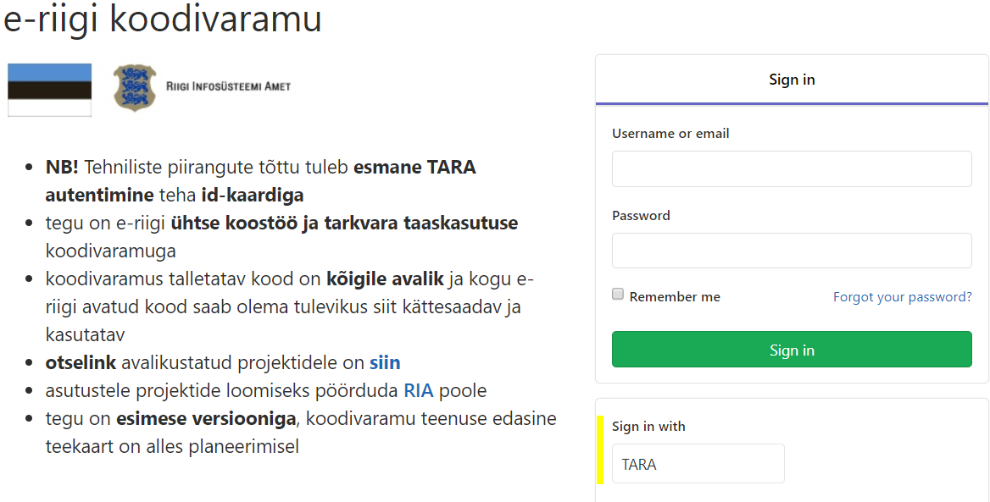
Väliste asutuste liidestamine
TARA autentimine; analoog koodivaramuga.

Slide 8
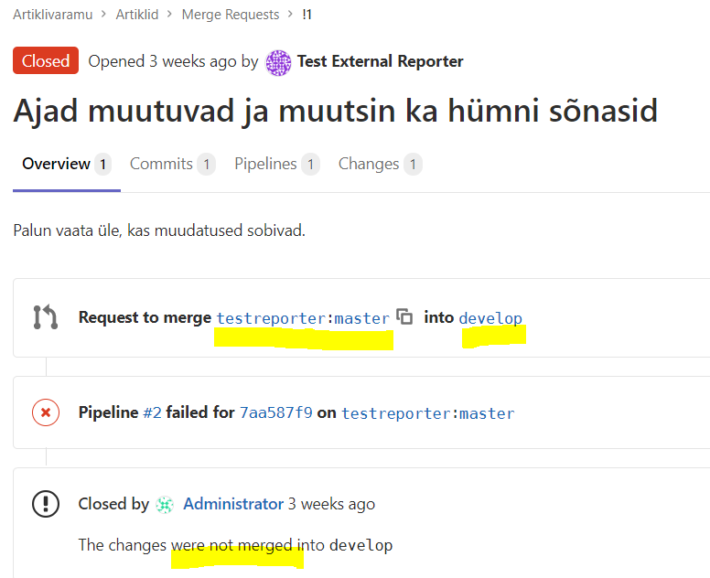
Artiklivaramu: sisu crowdsourcing
Kodanikuaktivist on loonud nn kahvli (fork) artiklivaramust ja üritab E-riigi arengusse panustada
Sisuhaldur lükkab muudatusettepaneku tagasi

Slide 9
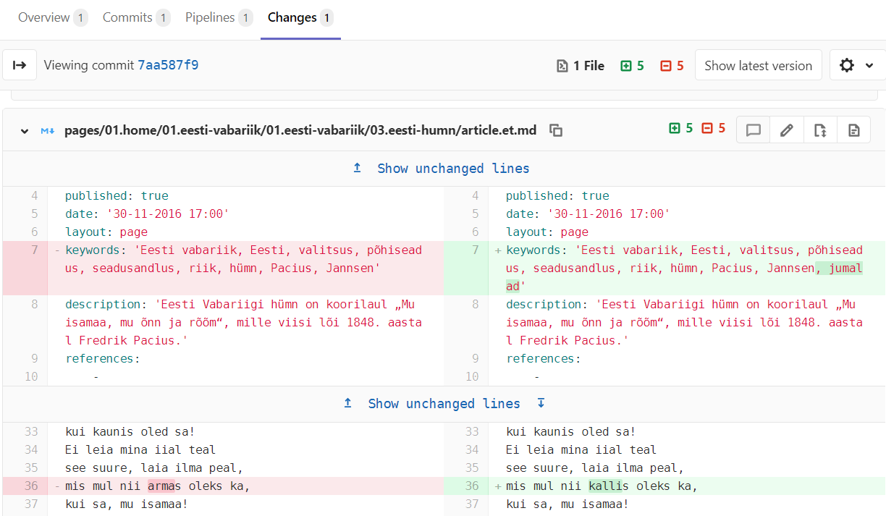

Slide 10
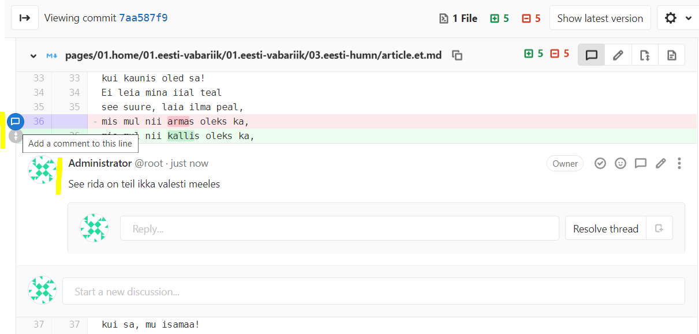

Slide 11
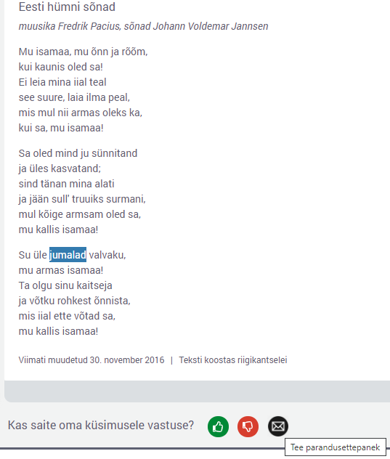
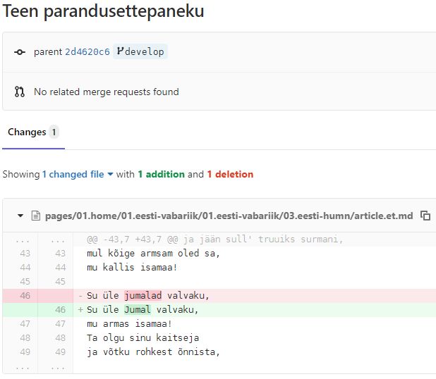
Artiklivaramu: sisu crowdsourcing
-->

Slide 12
Miks artiklivaramu luua?
SDG määruse (SDGR) art 21 lõikest 2 tulenevate kohustuste täitmiseks
teave õiguste ja kohustuste kohta lähtudes ühekordsuse printsiibist (once-only-principle).
infoartiklite ajakohasuse, käideldavuse, ligipääsetavuse tagamiseks.
Sisuartiklite publitseerimine artiklivaramul kui koostööplatvormil
vabalt ligipääsetav, avaandmetena käsitletav
avaliku teabe ja teenuste metaandmete crowdsourcing?
ligipääsud (muutmine) teabevaldajatele;
ühtse tõe allikas nii teabe kui teenuste osas
masinloetav (API artiklite jagamiseks)

Slide 13
Mida teeb RIA?
Loome infoartiklite haldamiseks töövahendi, toetava töökorralduse ja kasutusjuhendi
Keskne sisuartiklite haldussüsteem (Grav)
Kasutusstenaariumid koostöös teabevaldajatega ja sisutoimetajatega
Kasutusjuhend (erinevate kasutusstsenaariumite ulatuses)
Loome Artiklivaramu
Sisaldab nii avalikustatud artikleid kui tööprotsesside dokumentatsiooni: artiklistandardid, stiilijuhised ja kasutustsenaariumid

Slide 14
Artiklivaramu: seosed
Teenuste kataloog ja Artiklivaramu
RIA loob riigiülese teenuste kataloogi, mis on TERE-visiooni arvestav
Vastab SDG andmemudelile (laiendades seda vajaduse põhiselt)
Majutab praegu riigiteenused.ee-s olevaid avalikke teenuseid
SDGR nõuded
SDGRi lisades loetletud valdkondade ulatuses Your Europe logo haldamine
Komisjoni ühisotsinguga haakumine
tagada ka tagasiside ja statistikamehhanismide toimimine
sisuhalduse korraldamine uutel alustel kuupäevaks 12.12.2020, kohalikele omavalitsuste osas 12.12.2022

Slide 15
Teenuste kataloog artiklivaramus
JSON-LD formaadis teenusekirjeldused artiklivaramus
Adminliides esialgu riigiteenused.ee-s
ETL protsess: riigiteenused.ee –> JSON-LD artiklivaramusse
Komijsoni harvester peab suutma masinlugedes teenuseid leida
SDG andmemudel
https://github.com/catalogue-of-services-isa/SDG-model
toetub CPSV-AP rakendusprofiilile
riiklikud klassifikaatorid kirjeldamaks kohalikke teenuseväljasid

Slide 16
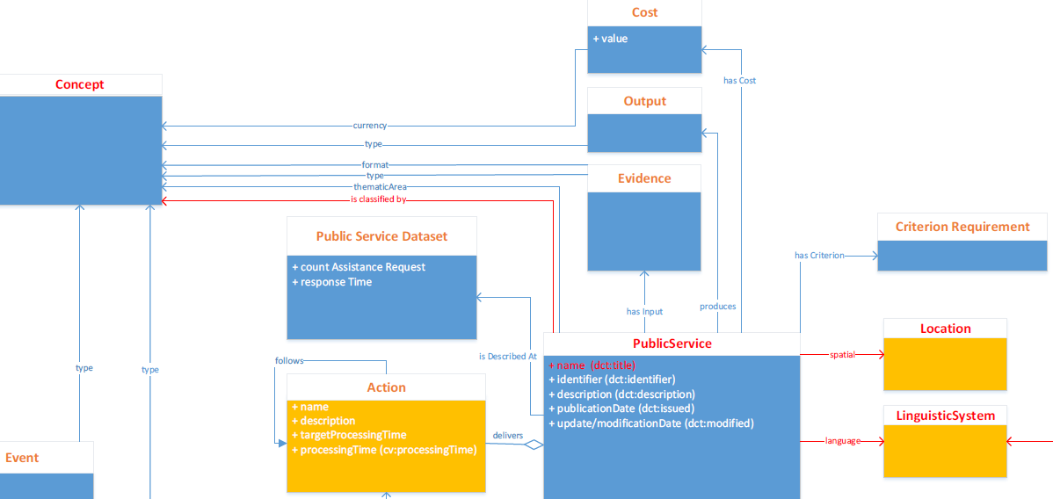
Teenuste kataloog: SDG andmemudel

Slide 17
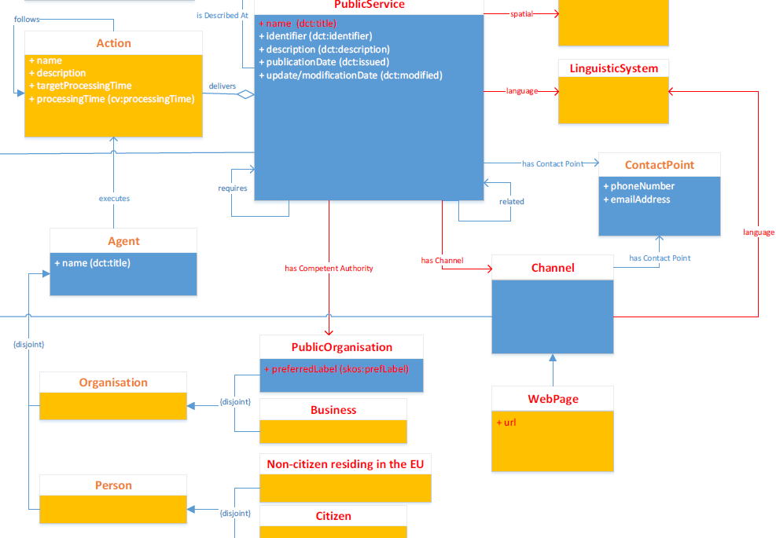

Slide 18
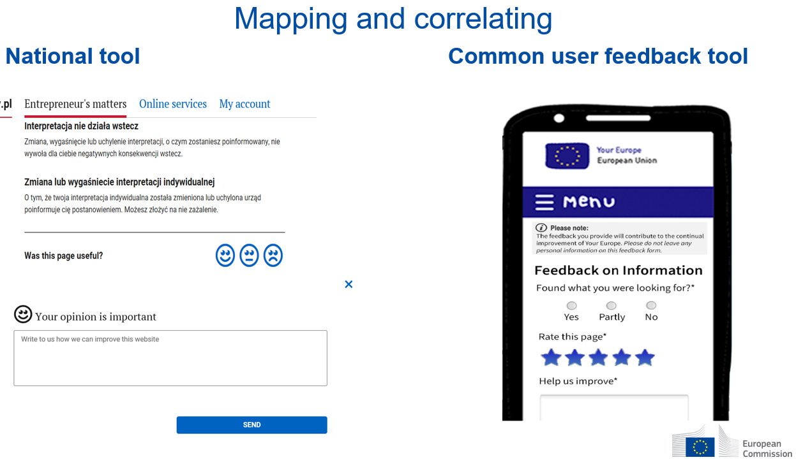
Tagasiside: kasutada kas oma või Komisjoni vahendit
Notes:
NB! Tagasiside ja statistika osa SDG andmemudelist veel puudub; lisandub hiljem.

Slide 19
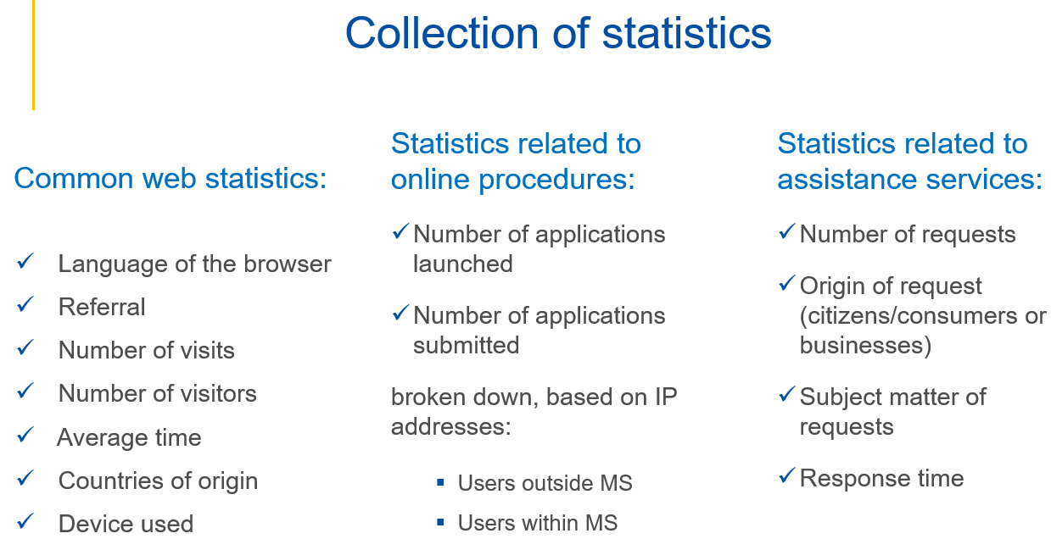
Statistika: kogutav andmestik

Slide 20
Aitäh!
Raivo Alla
raivo.alla@ria.ee

